Slide 1

INF2120 Lab 13
George Fam

Slide 2
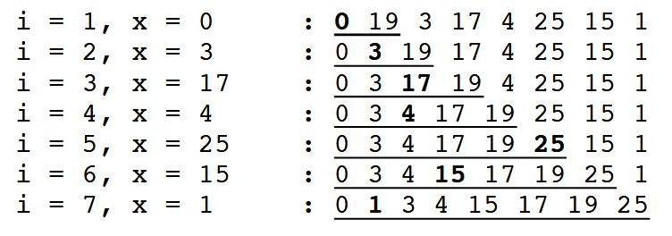
Tri par Insertion (Insertion Sort)

Slide 3
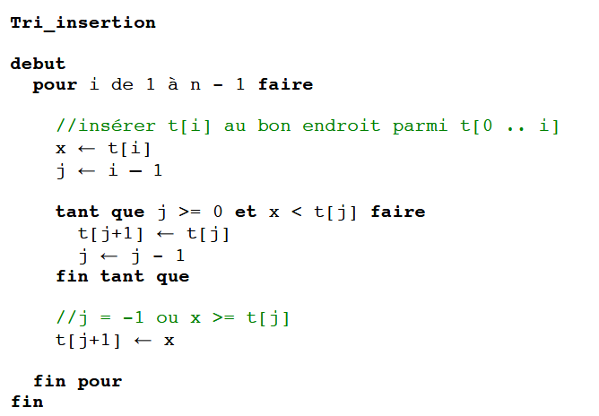
Tri par Insertion (Insertion Sort)

Slide 4
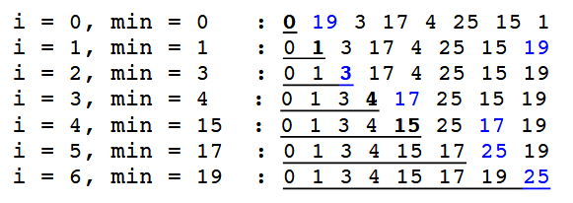
Tri par Sélection (Selection Sort)

Slide 5
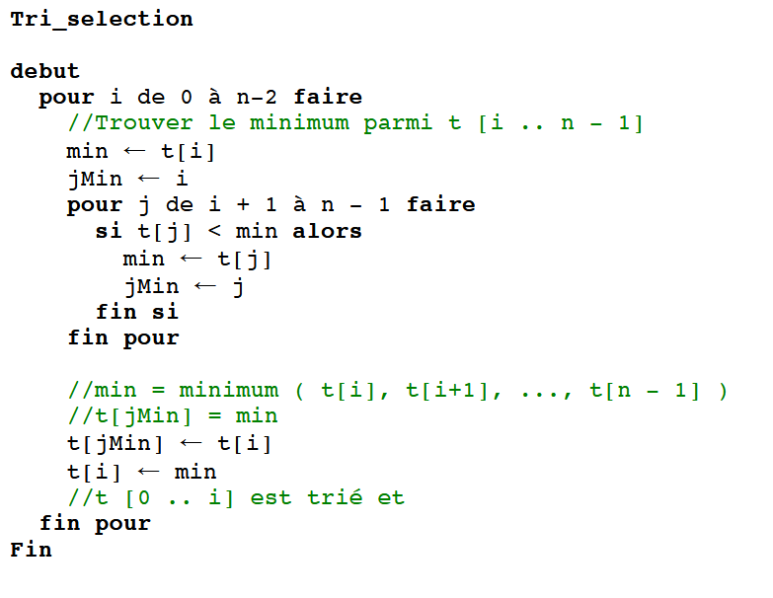
Tri par Sélection (Selection Sort)

Slide 6
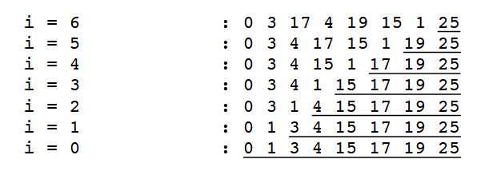
Tri à Bulles (Bubble Sort)

Slide 7
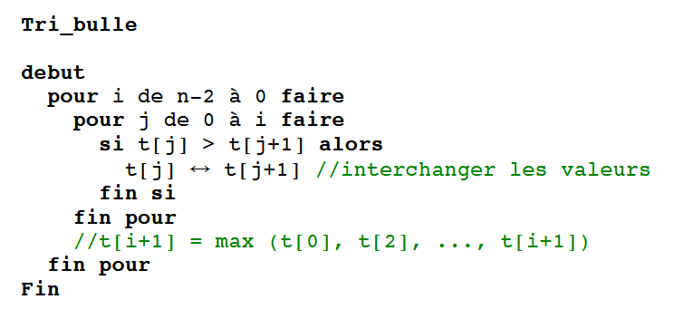
Tri à Bulles (Bubble Sort)

Slide 8
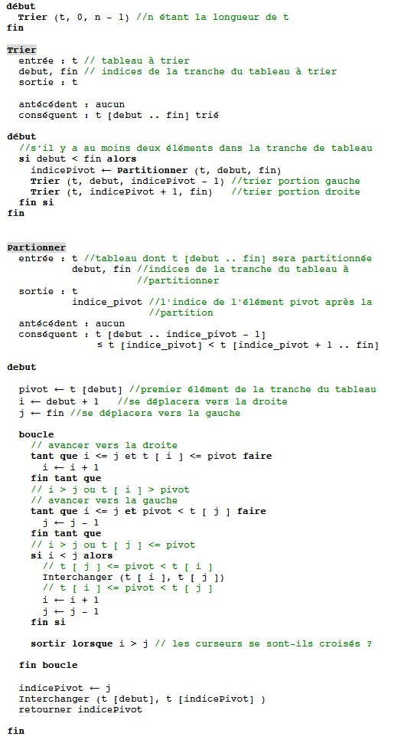
Quicksort (Tri Rapide)

Slide 9
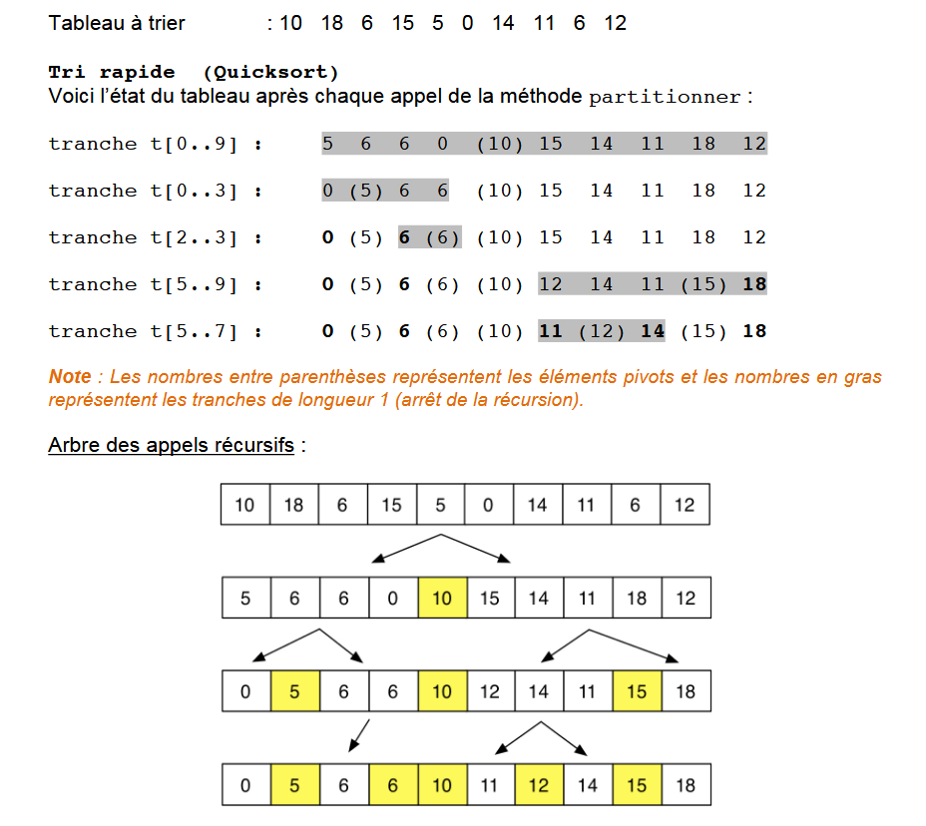
Quicksort (Tri Rapide)

Slide 10
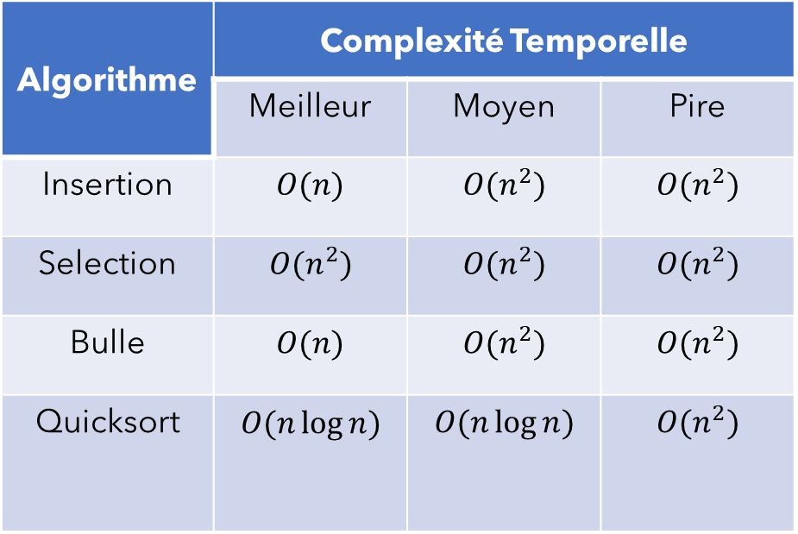
Complexité
Algorithme | Complexité Temporelle
 | Meilleur | Moyen | Pire
Insertion | $$O(n)$$ | $${O(n}^{2})$$ | $${O(n}^{2})$$
Selection | $${O(n}^{2})$$ | $${O(n}^{2})$$ | $${O(n}^{2})$$
Bulle | $$O(n)$$ | $${O(n}^{2})$$ | $${O(n}^{2})$$
Quicksort | $$O(n\log{n})$$ | $$O(n\log{n})$$ | $${O(n}^{2})$$
Complexité ≠ Performance (Vitesse)
Efficacité depend des caractéristiques des listes à trier
Presque triée: Insertion, Bulle
Inversement trié: Quicksort
Aléatoire: Quicksort
Très petite taille: Insertion
Etc

